Slide 1







Contenu écrit sous licence CC BY-NC 4.0. Contenu graphique via Canva et PowerPoint selon la licence en vigueur
© Programme HORS-PISTE par le Centre RBC d'expertise universitaire en santé mentale (2025), Université de Sherbrooke.

Slide 2
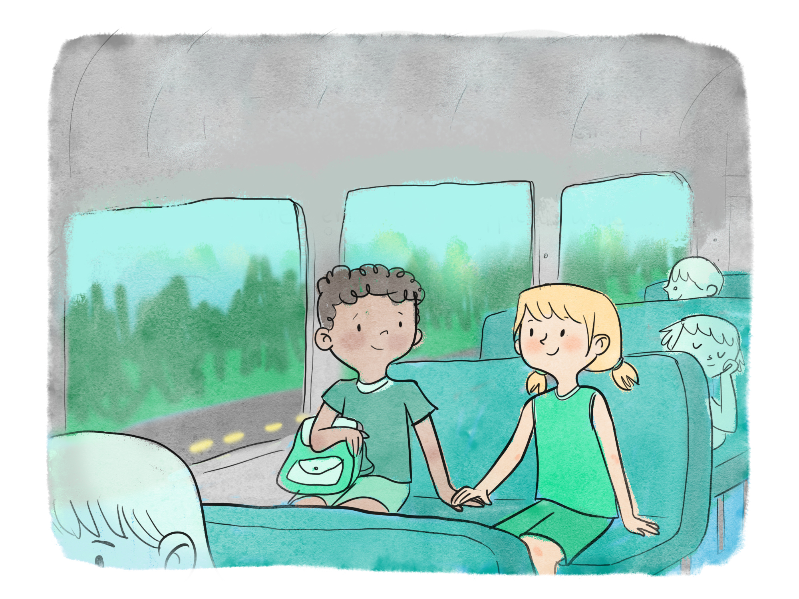
Les aventures de Léo et Charlie
J
E
C
T
O
N
S
O
M
E
V
E
C
M
S
O
I
P
O
S
A
E
É
M
« Une histoire de feu de camp »

Slide 3
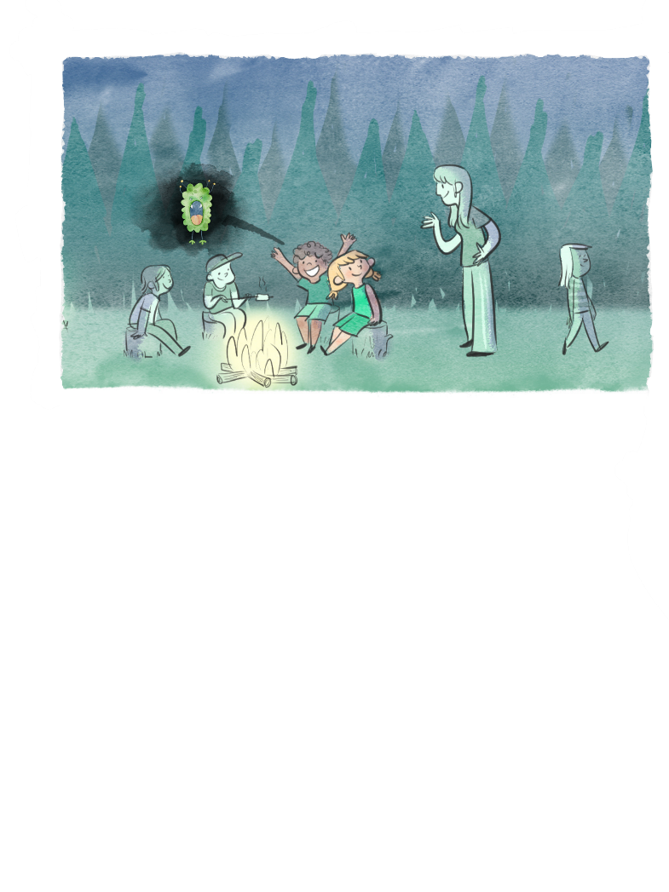

Ce soir au camp HORS-PISTE, les élèves se racontent des histoires autour d’un feu de camp. Léo choisit de raconter une blague qui le fait bien rire : « Pourquoi les monstres ne jouent-ils jamais à cache-cache? Parce qu’ils ont peur de se trouver eux-mêmes ! » Léo rigole, fier de son histoire.

Slide 4
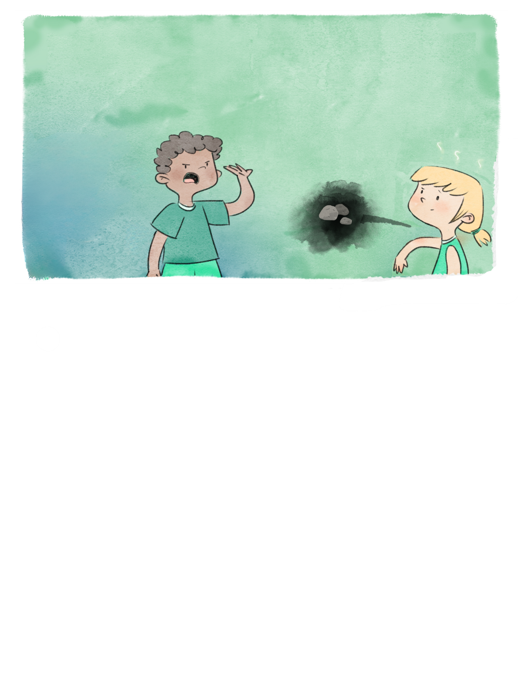

Charlie lui répond : « Elle n’est vraiment pas drôle ta blague. » Soudain, Léo se sent envahi par un grand feu intérieur : son visage devient tout chaud, ses poings et sa mâchoire se serrent, son cœur bat très fort et il a aussi envie de dire des mots qui font mal, des mots roches.
Quelle émotion ressent Léo en ce moment?

Slide 5


Slide 6
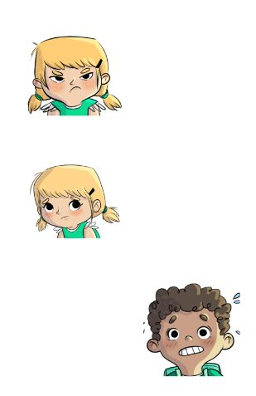
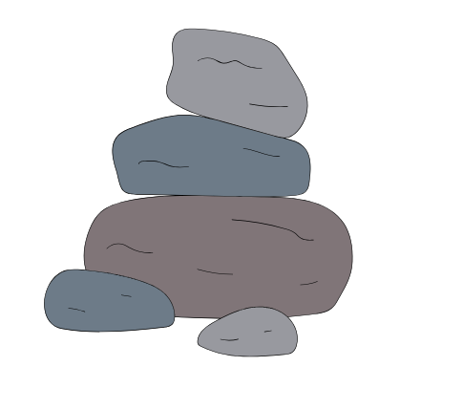


La colère
C’est une émotion inconfortable et parfois désagréable. La colère peut arriver pendant une situation frustrante ou injuste.
Par exemple, tu peux la ressentir lorsque quelqu’un utilise des mots roches ou lorsqu’une amie prend ton jouet.

Slide 7
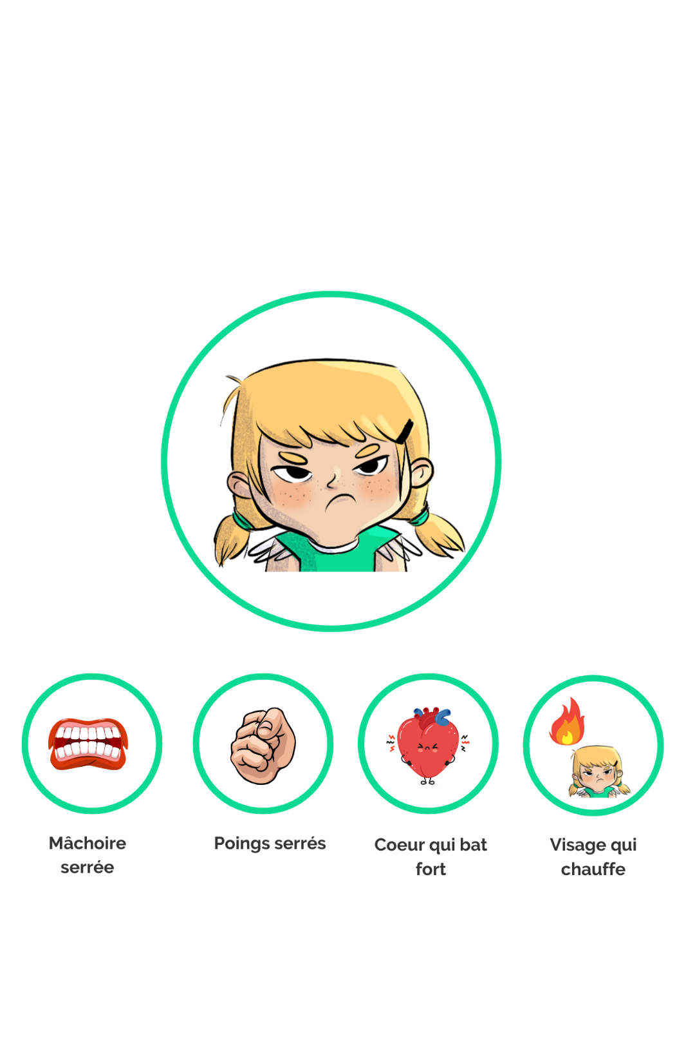
La colère
Voici quelques sensations que tu peux ressentir lorsque tu vis de la colère :

Slide 8

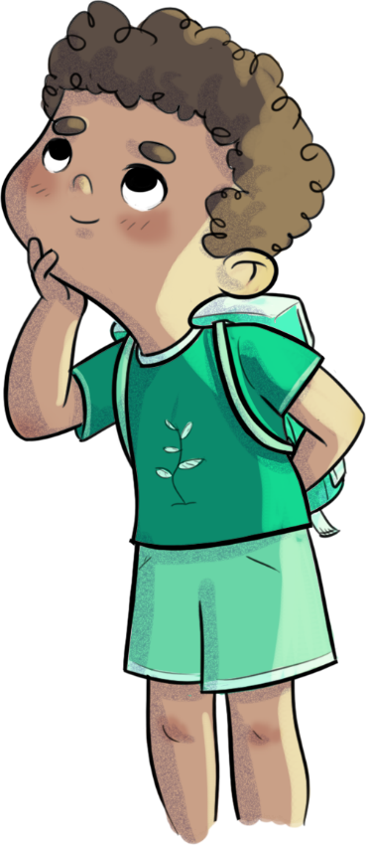
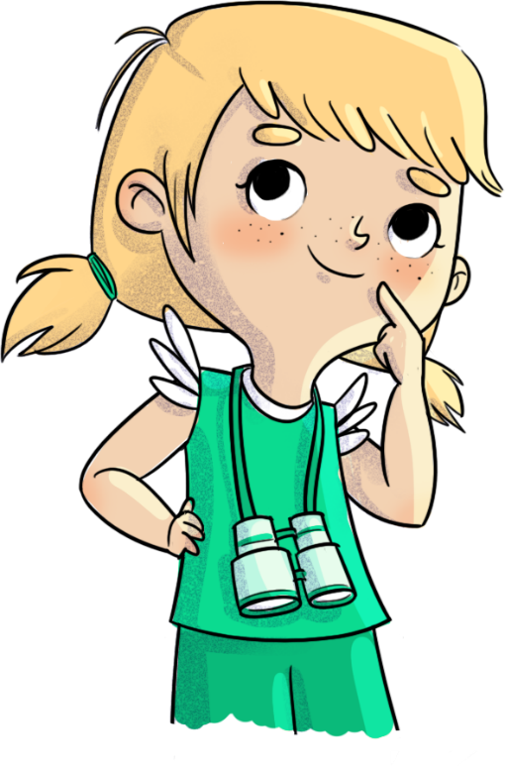
La colère
Dans l’histoire, Léo vit une grosse colère.
Quels moyens peut prendre Léo pour s’apaiser?

Slide 9

La colère
Explorons ensemble quelques moyens!
Pratiquons ensemble un exercice physique
Saute 10 fois sur place !

Slide 10
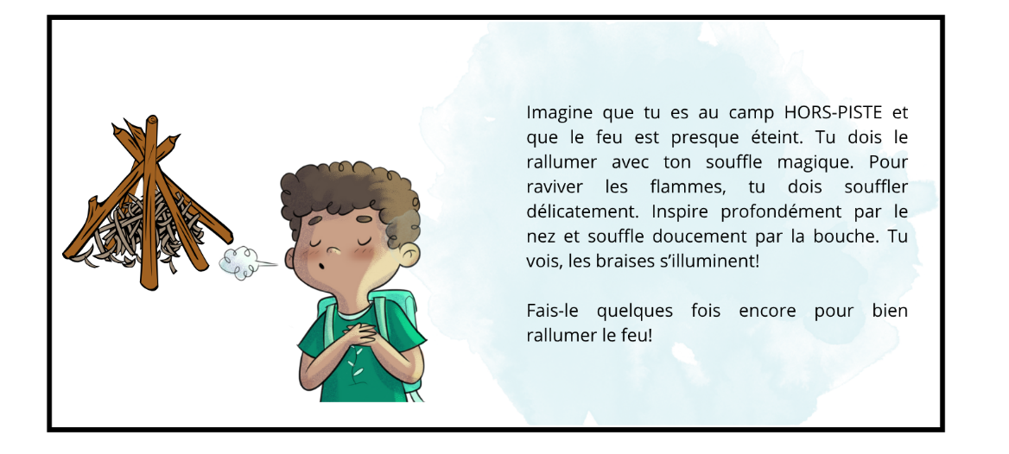
La colère
Explorons ensemble quelques moyens!
Faisons la Respiration du feu de camp :

Slide 11
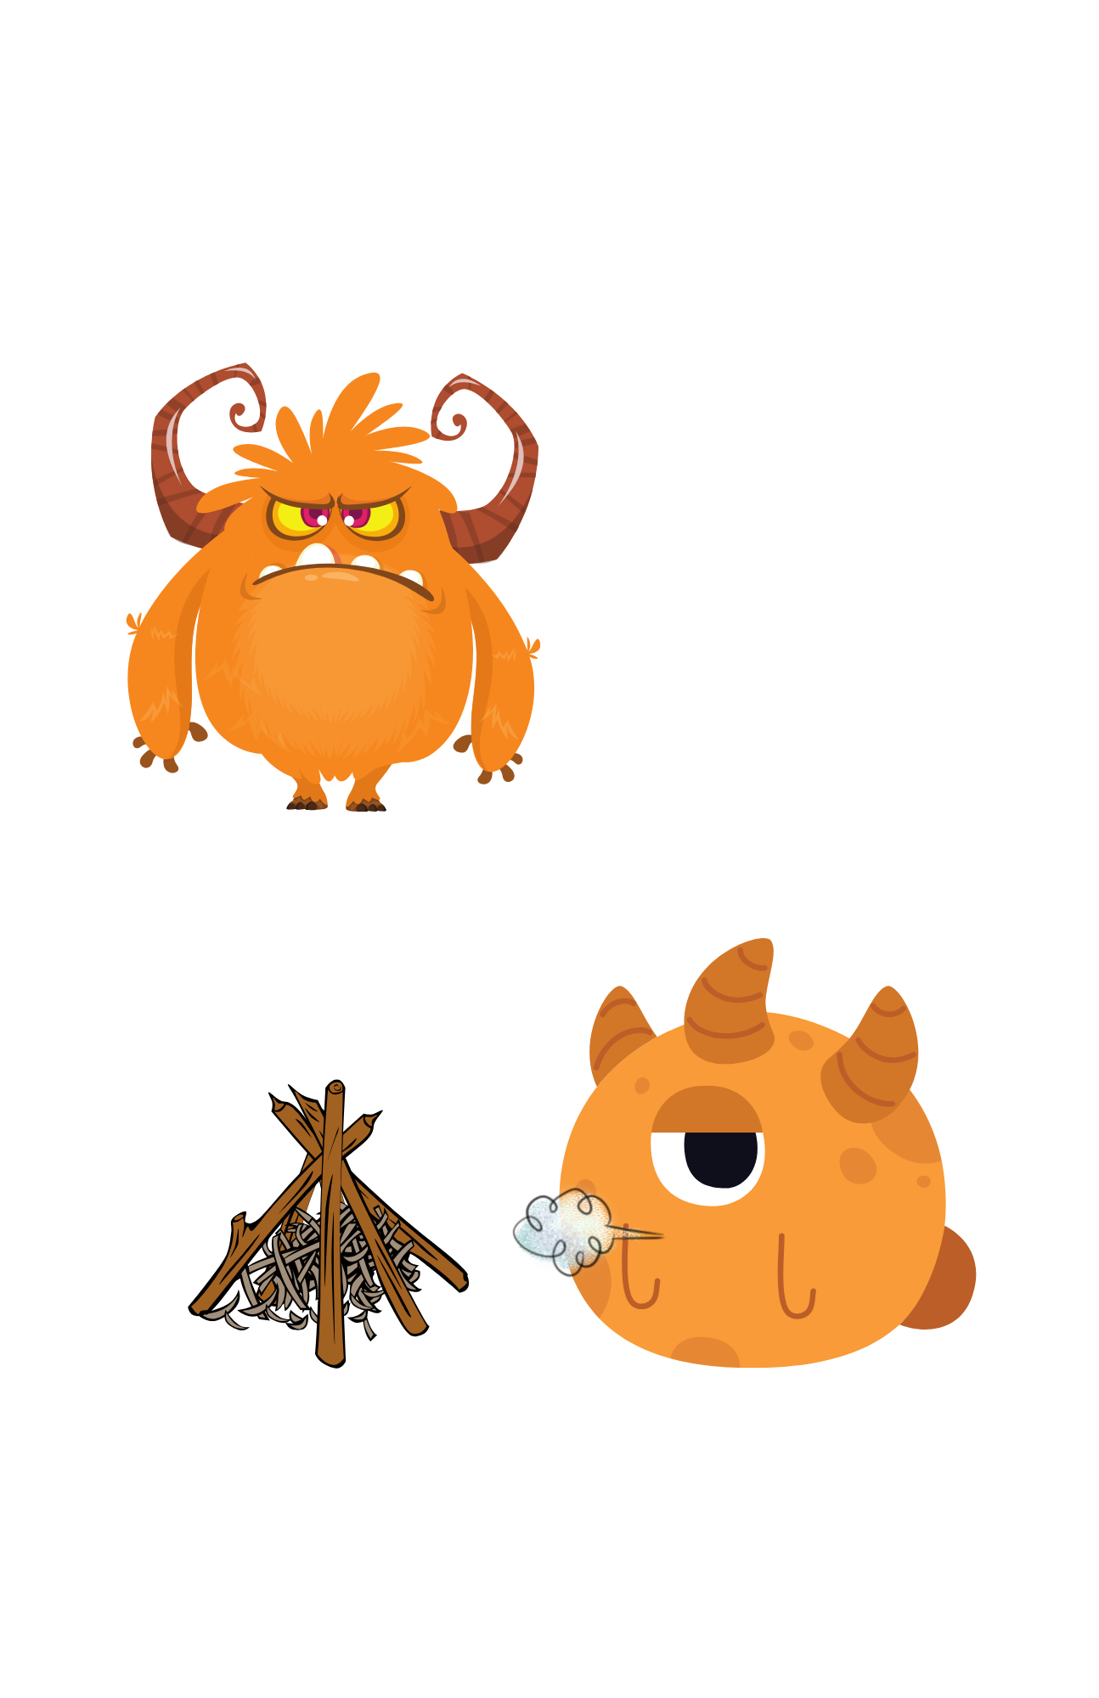
La colère
Pour se pratiquer, nous allons jouer aux monstres de la colère :
Lorsque les lumières sont allumées, tu deviens un monstre furieux!
Lorsque les lumières sont éteintes, tu deviens un monstre calme et tu souffles doucement sur le feu de camp!

Slide 12
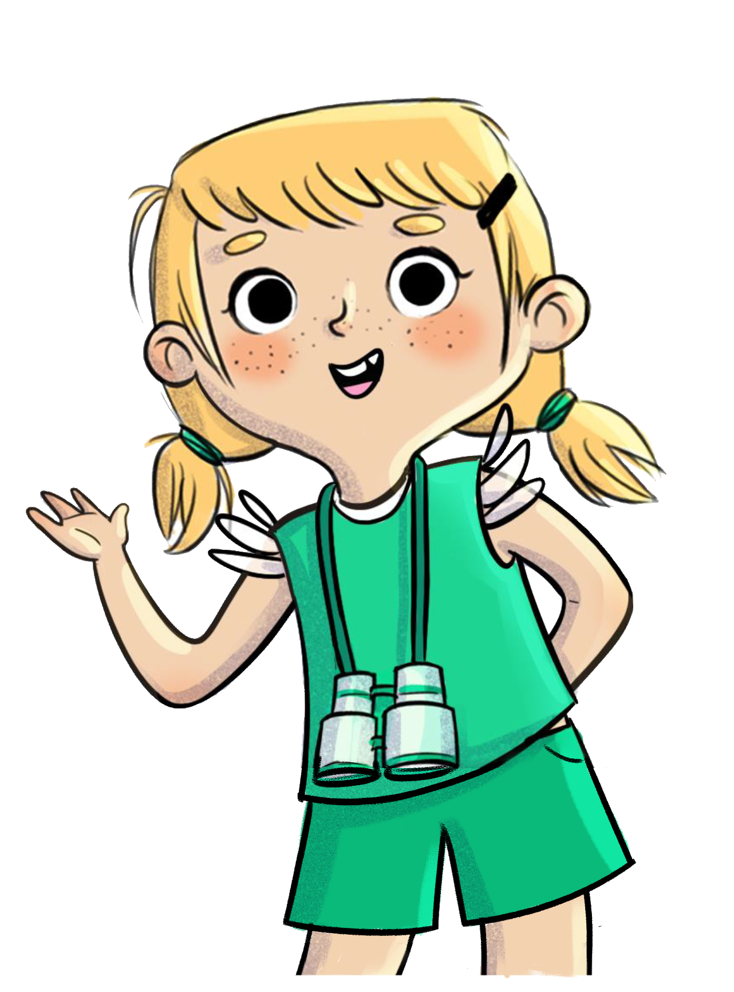
La colère
Est-ce qu’il t’arrive parfois de te sentir en colère? Si oui, peux-tu me donner des exemples?
Dans ces moments, comment te sens-tu dans ton corps?
Que fais-tu pour t'apaiser lorsque tu es très en colère?

Slide 13
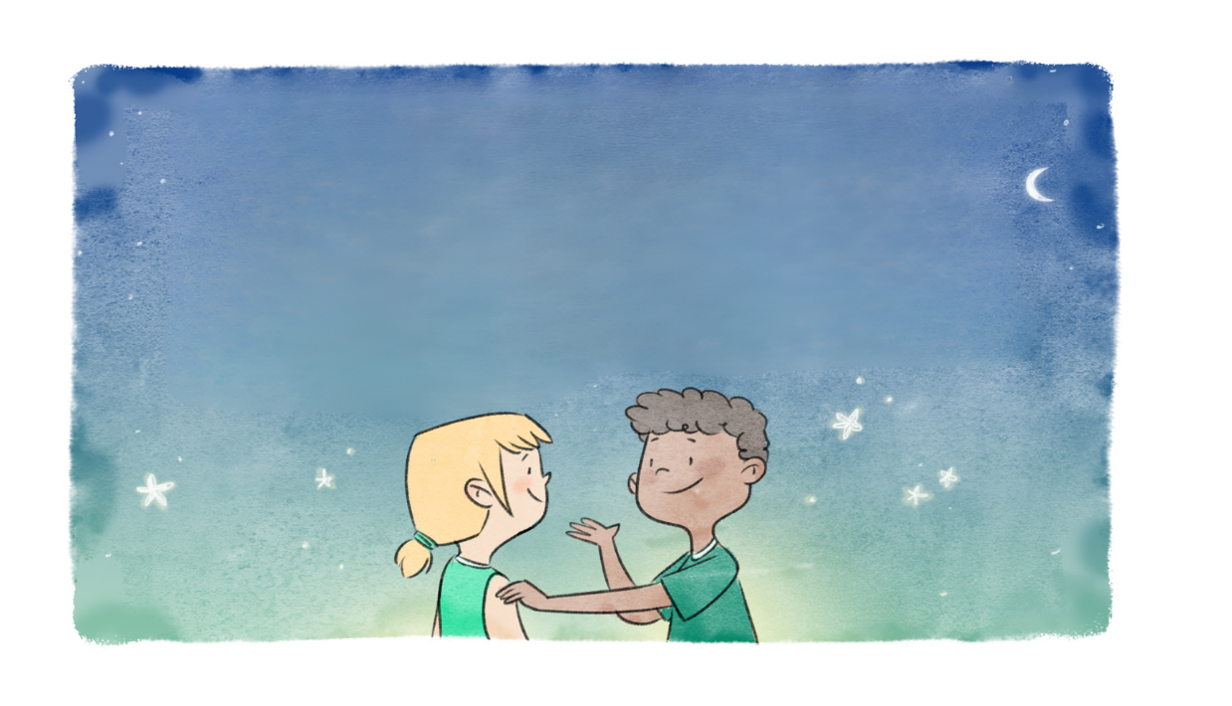

Léo a fait la Respiration du feu de camp quelques fois pour s’apaiser et est maintenant prêt à discuter avec Charlie. Il lui explique qu’il n’a pas aimé recevoir ses mots roches. Charlie s’excuse et lui dit qu’elle ne voulait pas le blesser. Les deux amis se font un câlin et continuent d’écouter les histoires des autres élèves.

Slide 14
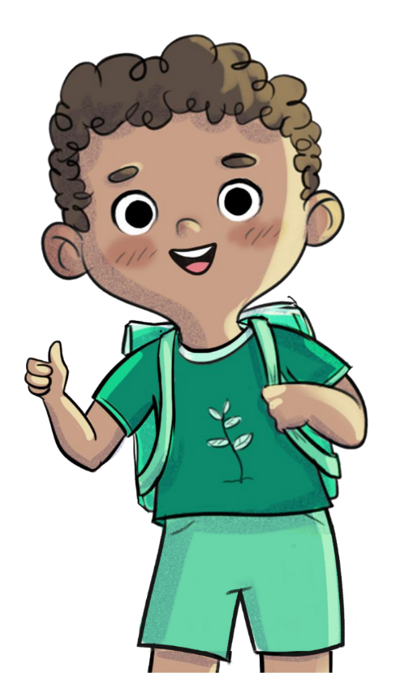
Défi HORS-PISTE
Pratique l'exercice physique ou la Respiration du feu de camp lorsque tu es en colère.

Slide 15


